Slide 1


Slide 2
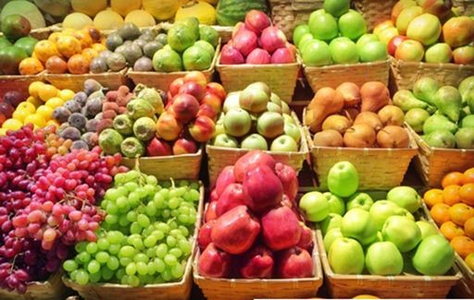
AvR‡Ki cvV`v‡b mevB‡K ¯^vMZg

Slide 3




wkÿK পরিচিতি
আল আমিন আব্দুল্লাহ
সহকারী শিক্ষক
খামার ইদগাহ দাখিল মাদ্রাসা
হরিপুর,ঠাকুরগাও
০১৭৩৭৩৪৮০২৬
বিষয়ঃ ---- রসায়ন বিজ্ঞান
শ্রেণিঃ ---- ৯ম
অধ্যায়ঃ. . . . ৯ম
সময়ঃ . . . . 4৫ wgwbU

Slide 4
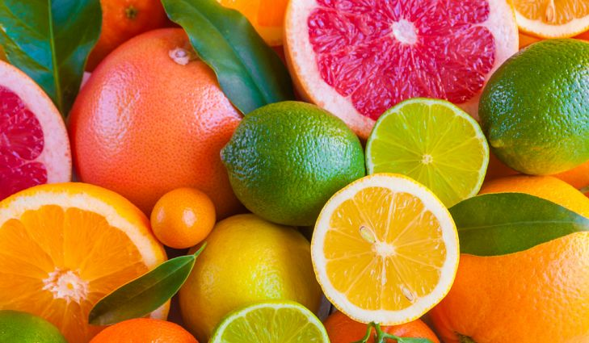
ছবিটি লক্ষ কর
এই ফলগুলোতে কী থাকে বলতে পারবে ?

Slide 5
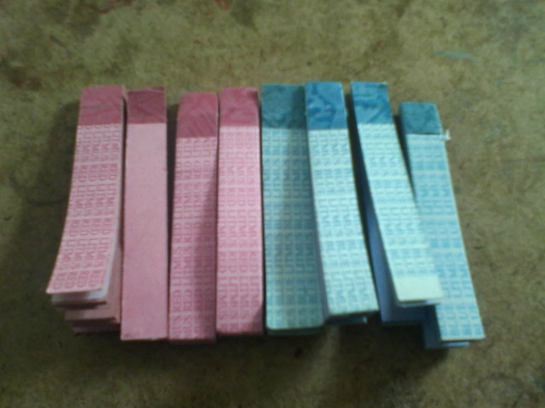
এসিড / অম্ল

Slide 6
এই পাঠ শেষে শিক্ষার্থীরা ...
এসিড কী তা বলতে পারবে।
এসিড এর বৈশিষ্ট্য ব্যাখ্যা করতে পারবে।
নির্দেশক দ্বারা এসিড/অম্ল সনাক্ত করতে পারবে।

Slide 7
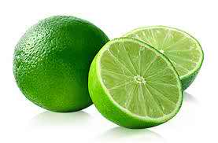
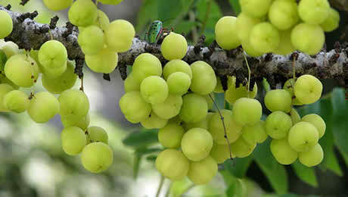
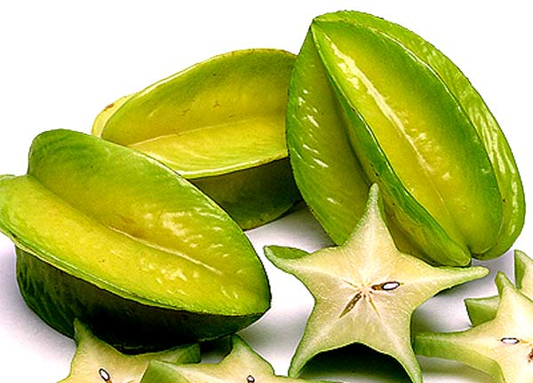
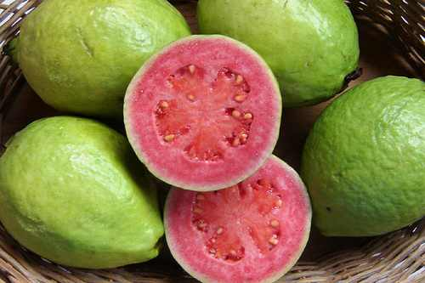
ফলগুলির স্বাদ কেমন?
টকস্বাদযুক্ত
কেন টক লাগে?
এসিড আছে |

Slide 8
এসিড টক স্বাদযুক্ত ।
বিঃদ্রঃ মুখে এসিডের স্বাদ গ্রহন না করাই ভালো ।

Slide 9
এসিডের গন্ধ কেমন ?
ঝাঁঝালো গন্ধযুক্ত

Slide 10


Slide 11
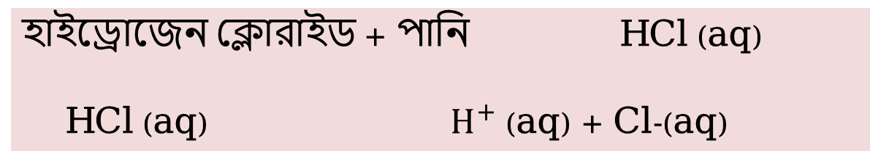
হাইড্রোজেনক্লোরাইড + পানিHCl (aq)
HCl (aq) $H^{+}$ (aq) + Cl-(aq)
এসিডপানিতেহাইড্রোজেনআয়ন ($H^{+}$ ) তৈরীকরে |
এসিড + ক্ষার লবন + পানি
ক্ষারের সাথে বিক্রিয়া করে লবন ও পানি তৈরী করে ।

Slide 12

নির্দেশকঃ
লিটমাস পেপার
আরও কিছু নির্দেশক হলো মিথাইল অরেঞ্জ, ফেনোফতেলিন, মিথাইল রেড ইত্যাদি |

Slide 13

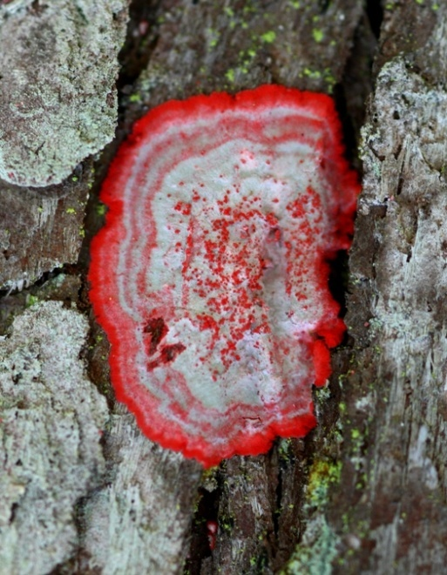
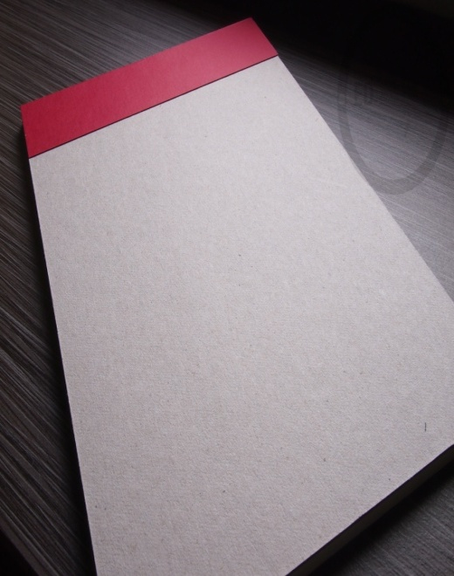
নির্দেশক
সাধারন কাগজে লিচেন গাছ থেকে প্রাপ্ত রং মিশিয়ে তৈরি হয় লিটমাস কাগজ
সাধারন কাগজ
লিচেন গাছ
লিটমাস কাগজ

Slide 14
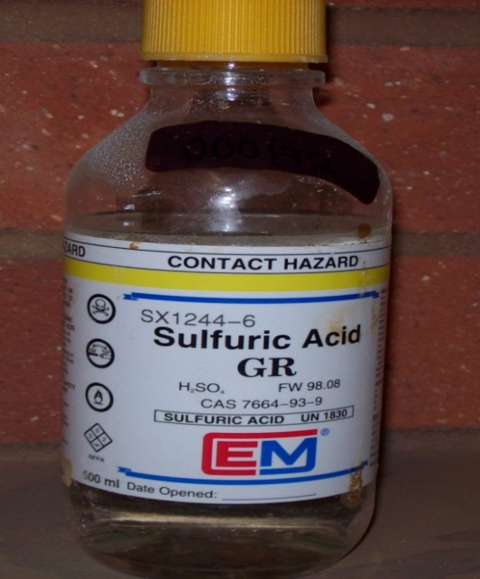
লাল লিটমাস কাগজ
নীল লিটমাসে সালফিউরিক এসিড যোগ করলে লাল লিটমাস হয়।
নীল লিটমাস
সালফিউরিক এসিড
লাল লিটমাস

Slide 15

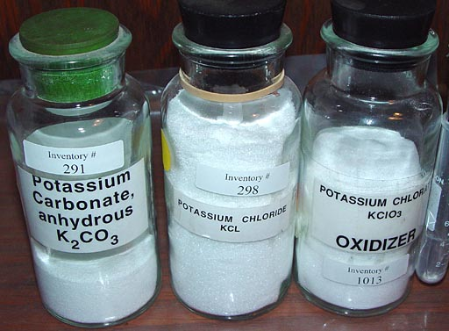
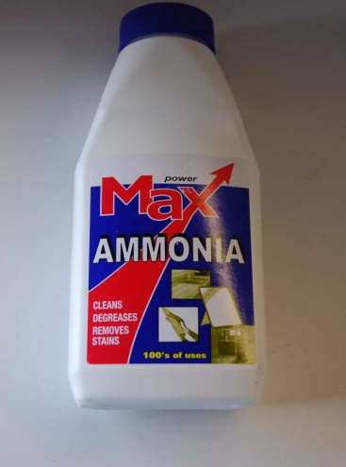
নীল লিটমাস কাগজ
লিটমাস কাগজকে পটাসিয়াম কার্বনেট ও অ্যামোনিয়া দিয়ে গাঁজন করলে নীল লিটমাস হয়
লিটমাস কাগজ
পটাসিয়াম কার্বনেট
অ্যামোনিয়া
নীল লিটমাস

Slide 16
গাড় এসিড
HCl (g) + H2O (l) HCl (aq)

Slide 17
দলগত কাজঃ
পাঁচ জন করে দলে বিভক্ত হয়ে লিটমাস পেপার দিয়ে এসিড পরীক্ষা কর

Slide 18
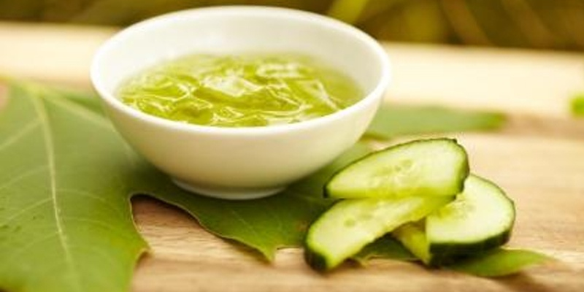
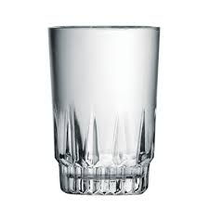
দলগত কাজ
অম্ল সম্পর্কে জানা
সময়ঃ ১০ মিনিট
উপকরণ
লেবুর রস
কাঁচের গ্লাস
লিটমাস কগজ
কর্মপদ্ধতিঃ একটি কাঁচের গ্লাসে লেবুর পরিষ্কার রস নাও এবং লিটমাস কাগজ দিয়ে পরীক্ষা করে ফলাফল পর্যবেক্ষণ কর।

Slide 19
নিচের চিত্র দু’টি দেখ এবং তোমার পরিক্ষণের সঙ্গে তুলনা কর
লিটমাস কাগজ
লেবুর রস
নিচের ছকের সঙ্গে তোমার ছক মিলিয়ে নাও
পরীক্ষা নং | পর্যবেক্ষণ | সিদ্ধান্ত
১
২
লাল লিটমাসের রং পরিবর্তন হলো না।
লেবুর রসে অম্ল বা এসিড আছে।
নীল লিটমাসের রং পরিবর্তন হয়ে লাল হলো।

Slide 20
মূল্যায়ন
প্রশ্নঃ ১
লেবুর রসে কোন এসিড থাকে ?
(ক) এসিটিক এসিড
(খ) অক্সালিক এসিড
(গ) ম্যালিক এসিড
(ঘ) সাইট্রিক এসিড
HCl রাসায়নিক পদার্থটি -
i. এসিডীয় প্রকৃতির।
ii. লাল লিটমাসকে নীল করে।
iii. পানিতে H+ আয়ন তৈরি করে।
নিচের কোনটি সঠিক?
প্রশ্নঃ ২
(ক) i
(খ) i, ii
(গ) i, iii
(ঘ) i, ii, iii
প্রশ্নঃ ৩
এসিড কী?
প্রশ্নঃ ৪
গাড় এসিড কী ?

Slide 21


বাড়ির কাজ
এসিডের রাসায়নিক ধর্মে পানির ভূমিকা কী ? তা ব্যাখ্যা কর ।

Slide 22
ধন্যবাদ

